Slide 1
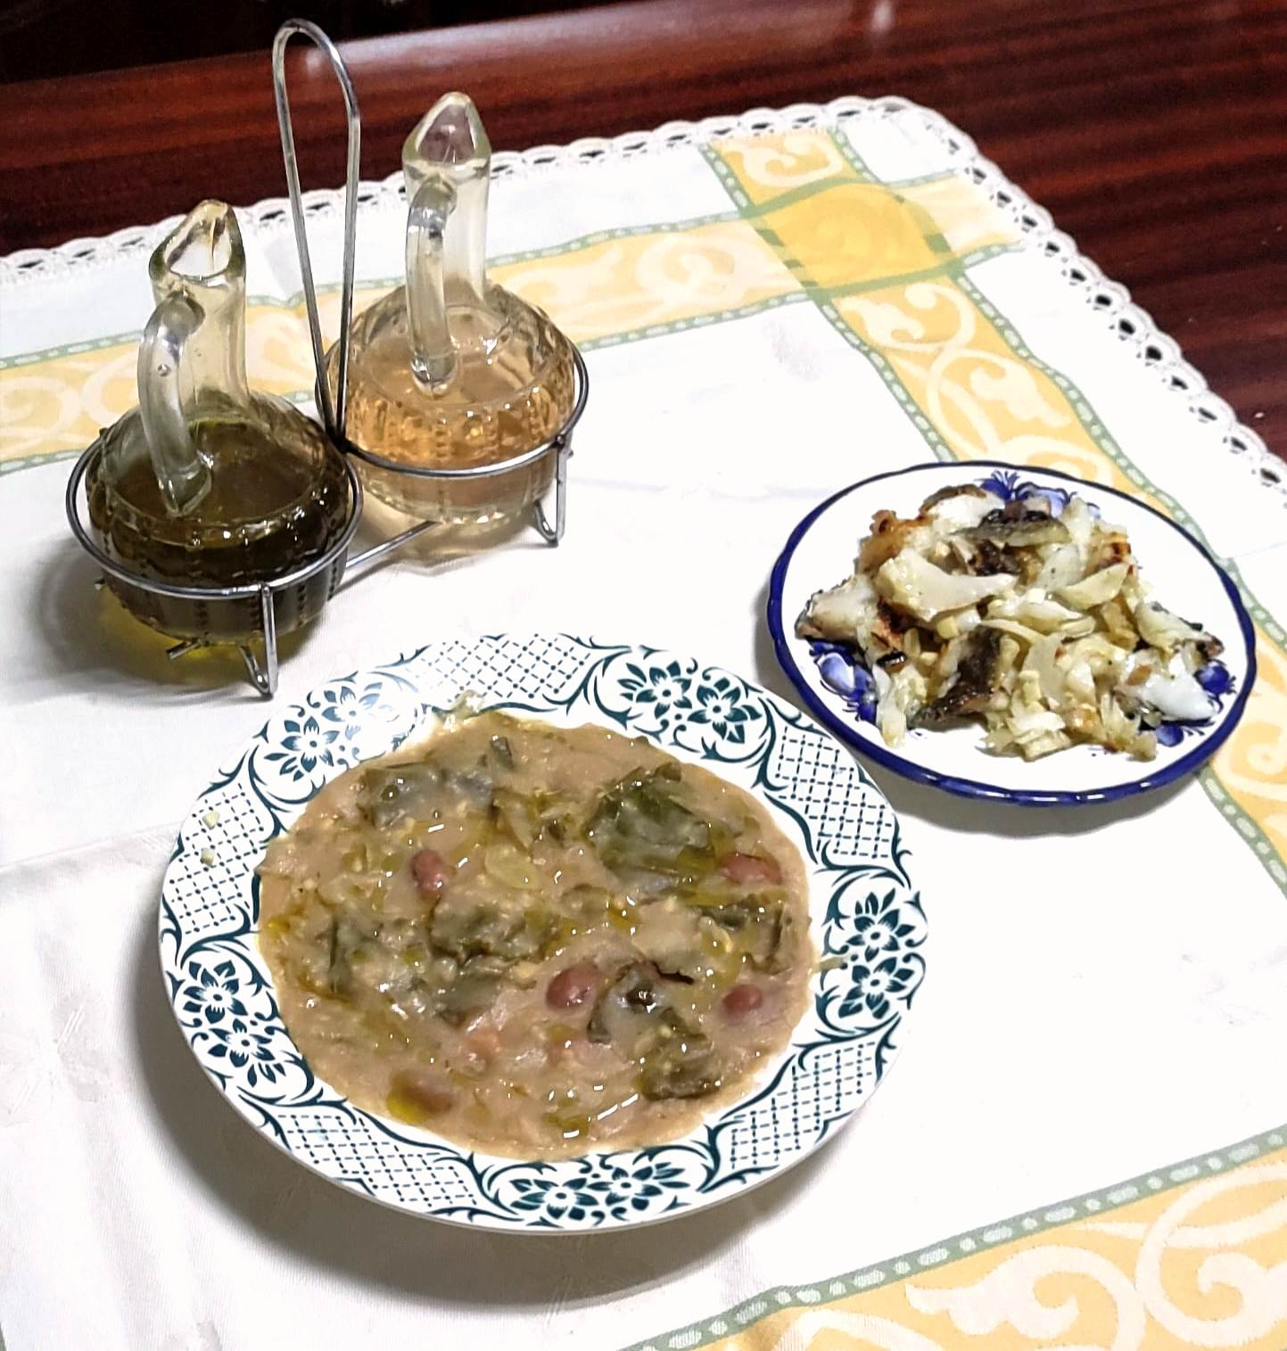
Desafio ASS 2022/2023
“Receitas Sustentáveis, têm Tradição”
TÍTULO DA RECEITA: Requentado de couves com feijão, com farinha de milho e bacalhau assado
INGREDIENTES:
700g de feijão catarino demolhado (+/- 11h)
3 batatas médias
1 cenoura
1 cebola
Couve portuguesa q. b.
3 dentes de alho
1 folha de louro
Farinha de milho q. b.
Azeite
Vinagre
Sal e pimenta q.b.
3 postas de bacalhau
FOTO DO PRATO FINALIZADO
https://alimentacaosaudavelesustentavel.abae.pt/desafios-2022-2023/receitas-sustentaveis/

Slide 2
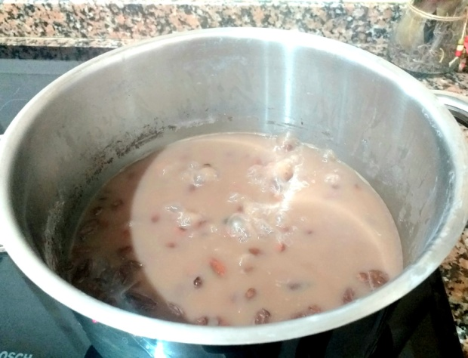
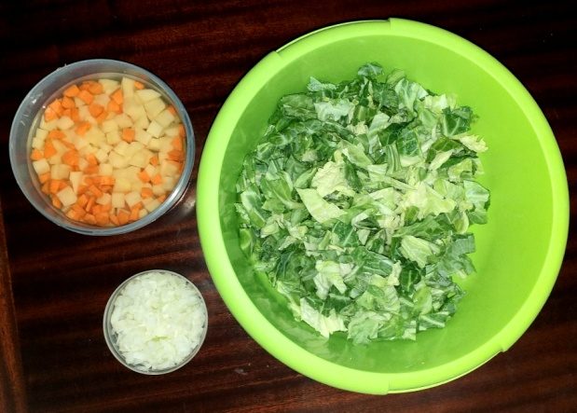
Desafio ASS 2022/2023
“Receitas Sustentáveis, têm Tradição”
PROCEDIMENTOS:
1º) Numa panela com água coze-se o feijão, cerca de 1 hora.
2º) Entretanto, corta-se a cebola, as batatas e a cenoura em cubinhos.
Corta-se também a couve em pedaços.
https://alimentacaosaudavelesustentavel.abae.pt/desafios-2022-2023/receitas-sustentaveis/

Slide 3
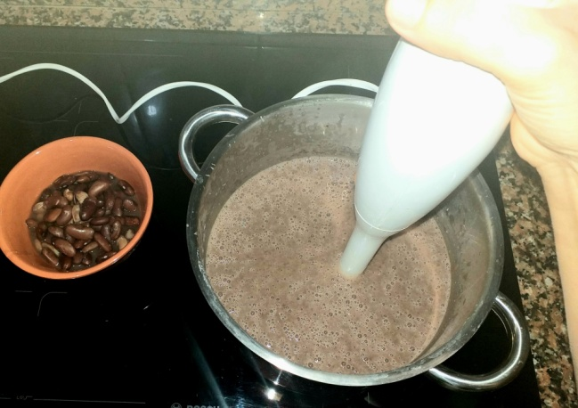
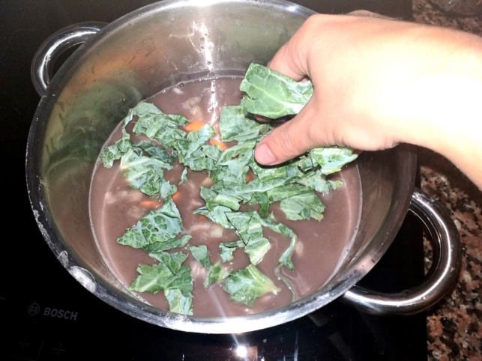
Desafio ASS 2022/2023
“Receitas Sustentáveis, têm Tradição”
PROCEDIMENTOS:
3º) Depois do feijão cozido, tira-se um pouco e reserva-se.
O restante feijão tritura-se com a varinha mágica.
De seguida, passa-se o feijão triturado pelo passador para remover as
peles, e tornar assim o caldo mais cremoso.
4º) Leva-se novamente ao lume e quando levantar fervura junta-se as
batatas, a cenoura, a cebola e a couve, para cozer. Se for preciso
junta-se mais um pouco de água.
Tempera-se com sal, pimenta e um fio de azeite.
https://alimentacaosaudavelesustentavel.abae.pt/desafios-2022-2023/receitas-sustentaveis/

Slide 4
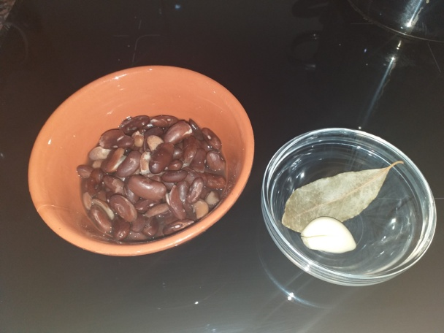
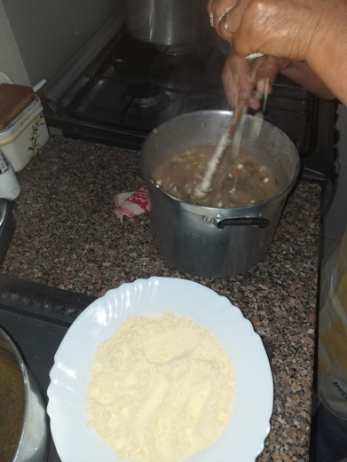
Desafio ASS 2022/2023
“Receitas Sustentáveis, têm Tradição”
PROCEDIMENTOS:
5º) Quando os legumes estiverem cozidos, junta-se a folha de louro e
um dente de alho e leva-se a ferver mais um pouco. Tira-se do lume e
junta-se o feijão reservado.
6º) Por fim, adiciona-se a farinha, muito lentamente e mexendo sempre
para que se dissolva bem. (Juntar farinha q. b. de forma que fique um
creme mais espesso).
Leva-se novamente ao lume para engrossar e cozer a farinha.
Retificam-se os temperos.
Assa-se as postas de bacalhau, na brasa.
No fim do bacalhau assado, desfia-se e tempera-se com o restante alho
picadinho, azeite e vinagre.
Serve-se o requentado temperado com um fio de azeite.
https://alimentacaosaudavelesustentavel.abae.pt/desafios-2022-2023/receitas-sustentaveis/

